Slide 1

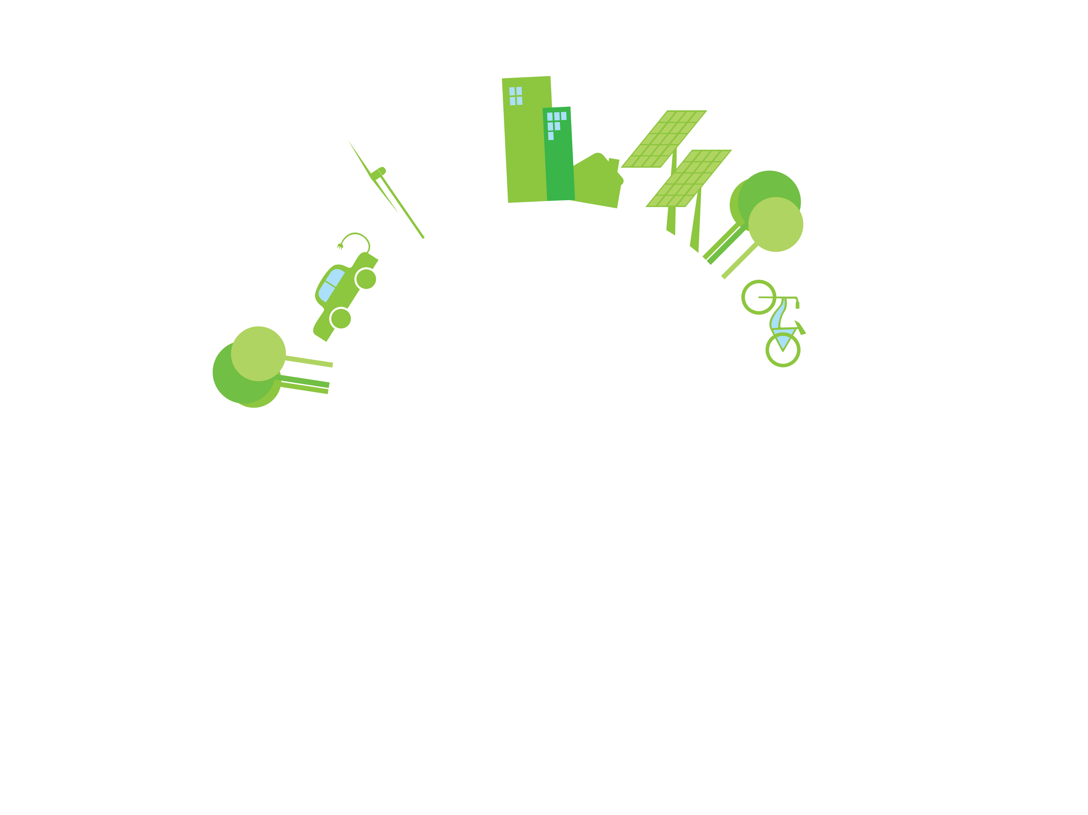





Slide 2









AGENDA
Brazilian Challenges
Beraca

Slide 3

BRAZILIAN
CHALLENGES

Slide 4
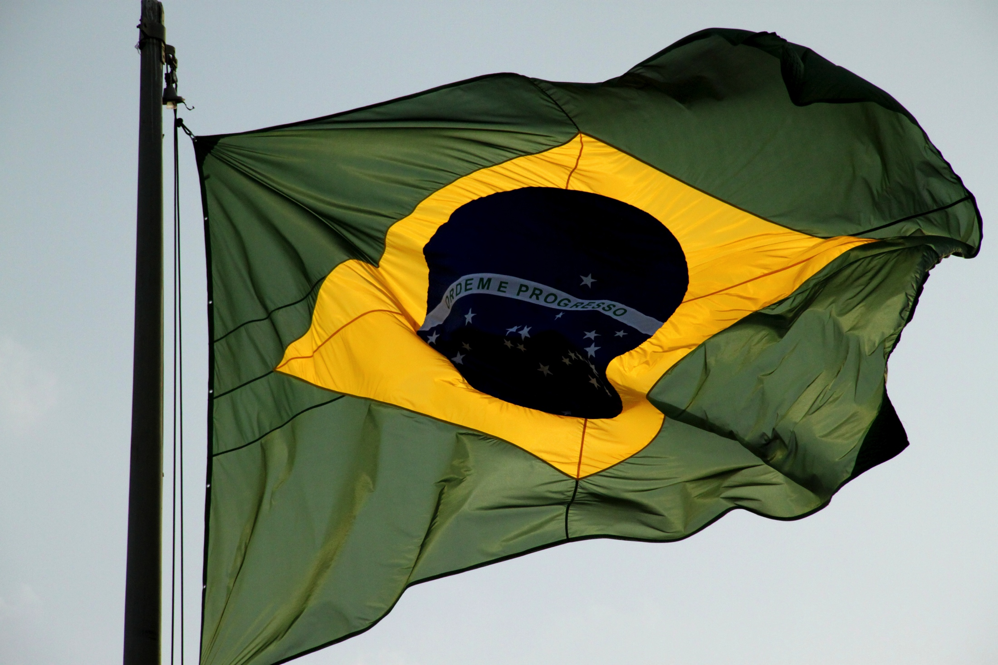

Notes:
Olá, senhores e senhoras. Tudo bem? Em primeiro lugar queria agradecer o nosso key note – Eduardo Escobedo – e os companheiros de mesa – Suhel e Claude, por estarmos juntos nesse evento tão importante para pensarmos questão tão essenciais para o desenvolvimento sustentável do nosso planeta. Buscarei ser o mais objetivo possível, sem deixar escapar temas relevantes para o nosso encontro. Como já devem imaginar, venho do Brasil, país que vive há séculos sob a lógica da exploração devastadora de sua sociobiodiversidade, o que engloba a degradação ambiental e o descaso com as culturas tradicionais, que praticamente se perderam ao longo do tempo.

Slide 5

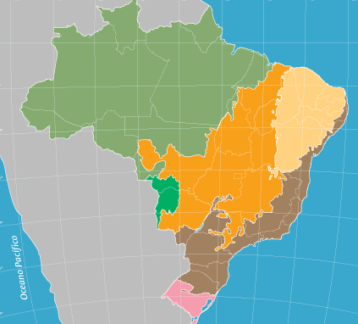
BRAZILIAN CHALLENGES
Amazônia
Caatinga
Cerrado
Pantanal
Mata
Atlântica
Pampa
Notes:
Com dimensões continentais, nosso espaço abriga 6 biomas totalmente diferentes e, ao mesmo tempo, interdependes. Os mais conhecidos deles talvez sejam a Amazônia e a Mata Atlântica, que integram o Cerrado, o Pantanal e os Pampas. Espalhada nestes diferentes cenários vive uma população que, agora, chega aos mais de 202 milhões de pessoas.

Slide 6
?
BRAZILIAN CHALLENGES
HOW
CAN WE
BRING IT ALL
TOGETHER
Notes:
E a pergunta que todos nós deveríamos nos fazer é: como promover a interação entre sociedade e meio ambiente, de olho no desenvolvimento econômico, de maneira harmoniosa?
Para muitos, a atual posição do país no contexto mundial pode ser expressada pelo fato de a nossa economia estar entre as 10 mais importantes do mundo – graças principalmente a parcerias estratégicas com outras nações emergentes e políticas de distribuição de renda que têm provocado transformações em nossa estrutura social. Porém, qual tem sido o preço real deste posicionamento? Será que ele dá conta das nossas ambições para o futuro?

Slide 7
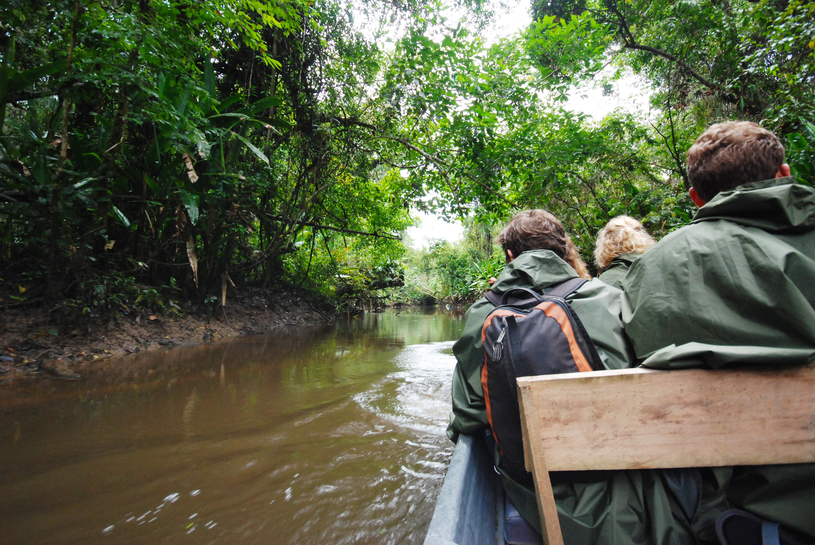
Notes:
Pensando nos assuntos ligados ao Protocolo de Nagoya, vale falar....

Slide 8

BRAZILIAN CHALLENGES
The basic set of rules on ABS in Brazil is a temporary measure of 2001 (Measure Provisional 2186-16). This interim measure was complemented by decrees, including the definition of the role of the National Council of Genetic Resources (CGEN). In turn, CGEN has issued several resolutions, decisions and procedural guidance.
Notes:
Pensando nos assuntos ligados ao Protocolo de Nagoya, vale falar....

Slide 9
BRAZILIAN CHALLENGES
The basic set of rules on ABS in Brazil is a temporary measure of 2001 (Measure Provisional 2186-16). This interim measure was complemented by decrees, including the definition of the role of the National Council of Genetic Resources (CGEN). In turn, CGEN has issued several resolutions, decisions and procedural guidance.
Notes:
Pensando nos assuntos ligados ao Protocolo de Nagoya, vale falar....

Slide 10
BRAZILIAN CHALLENGES
In order to authorize the access or transfer of samples, CGEN or any other accredited organ to authorize, has to request information about the institutions and the research project involved as well as evidence of prior consent of the owner of the area where the genetic resources will be collected.

Slide 11
BRAZILIAN CHALLENGES
The requirements on the previous permission are different if there is a potential for commercial use and / or there is a local or indigenous community involved. When access activities include bioprospecting or technological activities, CGEN also must approve a contract for the use of genetic resources (CURB).

Slide 12


Slide 13




BERACA
Notes:
A Beraca, empresa brasileira com 57 anos de história e atuação em quatro áreas – WT, AN&H, FI e HPC – tem descoberto algumas possíveis respostas para estes questionamentos.

Slide 14
BERACA
6 States
50 Cooperatives
160 Communities
2.500 Families
7.500 People
Sociobiodiversity
Enhancement
Program®
Notes:
Entre as nossas iniciativas está o Programa de Valorização da Sociobiodiversidade®, alinhando com os pontos defendidos pelo Protocolo de Nagoya e a agenda das empresas que estão desbravando novos caminhos para o mundo dos negócios. Aqui está um breve resumo do universo que vou abordar:
6 Estados brasileiros
50 cooperativas
160 comunidades
2.500 famílias
7.500 pessoas

Slide 15

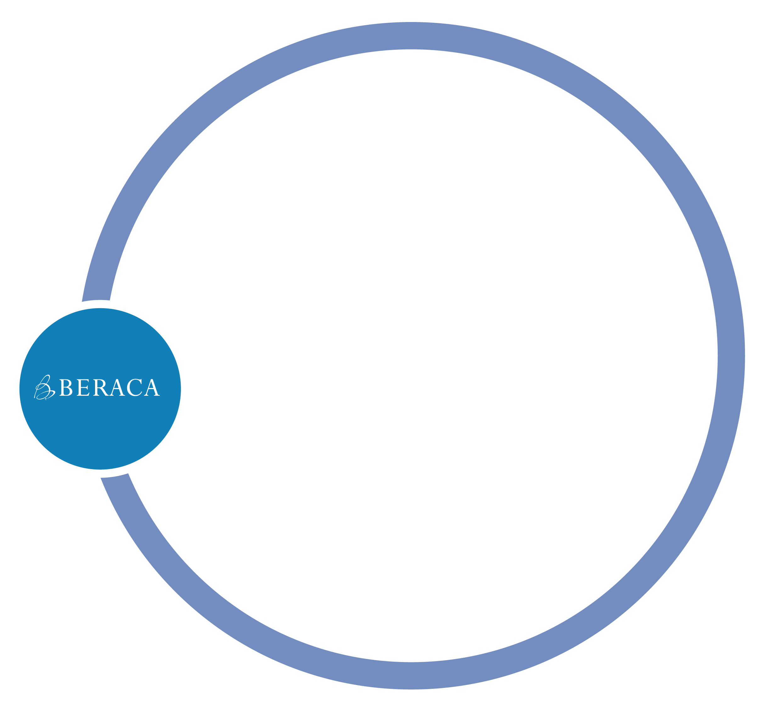

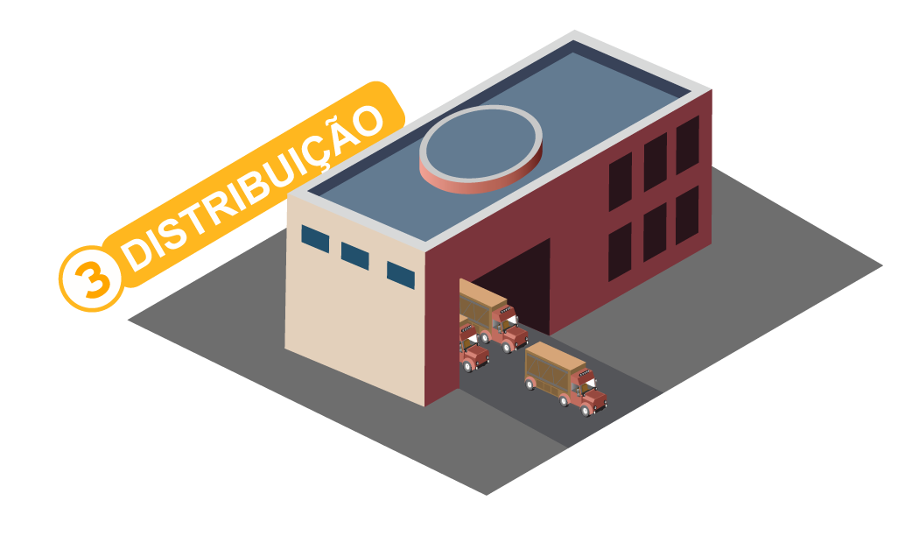

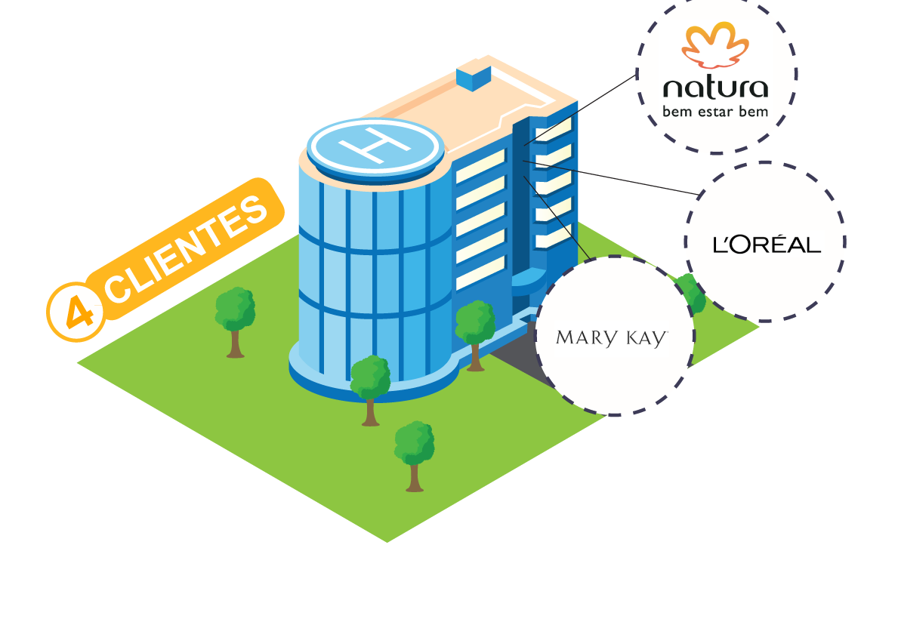


BERACA
SUSTENTABILIDADE
NA PRÁTICA
SUSTAINABLE CHAIN
Notes:
Por meio deste mapa de processos podemos entender como se dão os trabalhos da Beraca desde as comunidades até os parceiros, sejam eles comerciais ou estratégicos para outros objetivos. Por uma feliz coincidência, uma das empresas com as quais mais intensificamos os trabalhos nos últimos tempos está representada aqui também, a Yves Rocher, totalmente empenhada na sustentabilidade dos segmentos em que atua. Depois, se você quiser, Claude, pode até falar um pouco dos resultados concretos que este tipo de estratégia gera no final do dia.

Slide 16
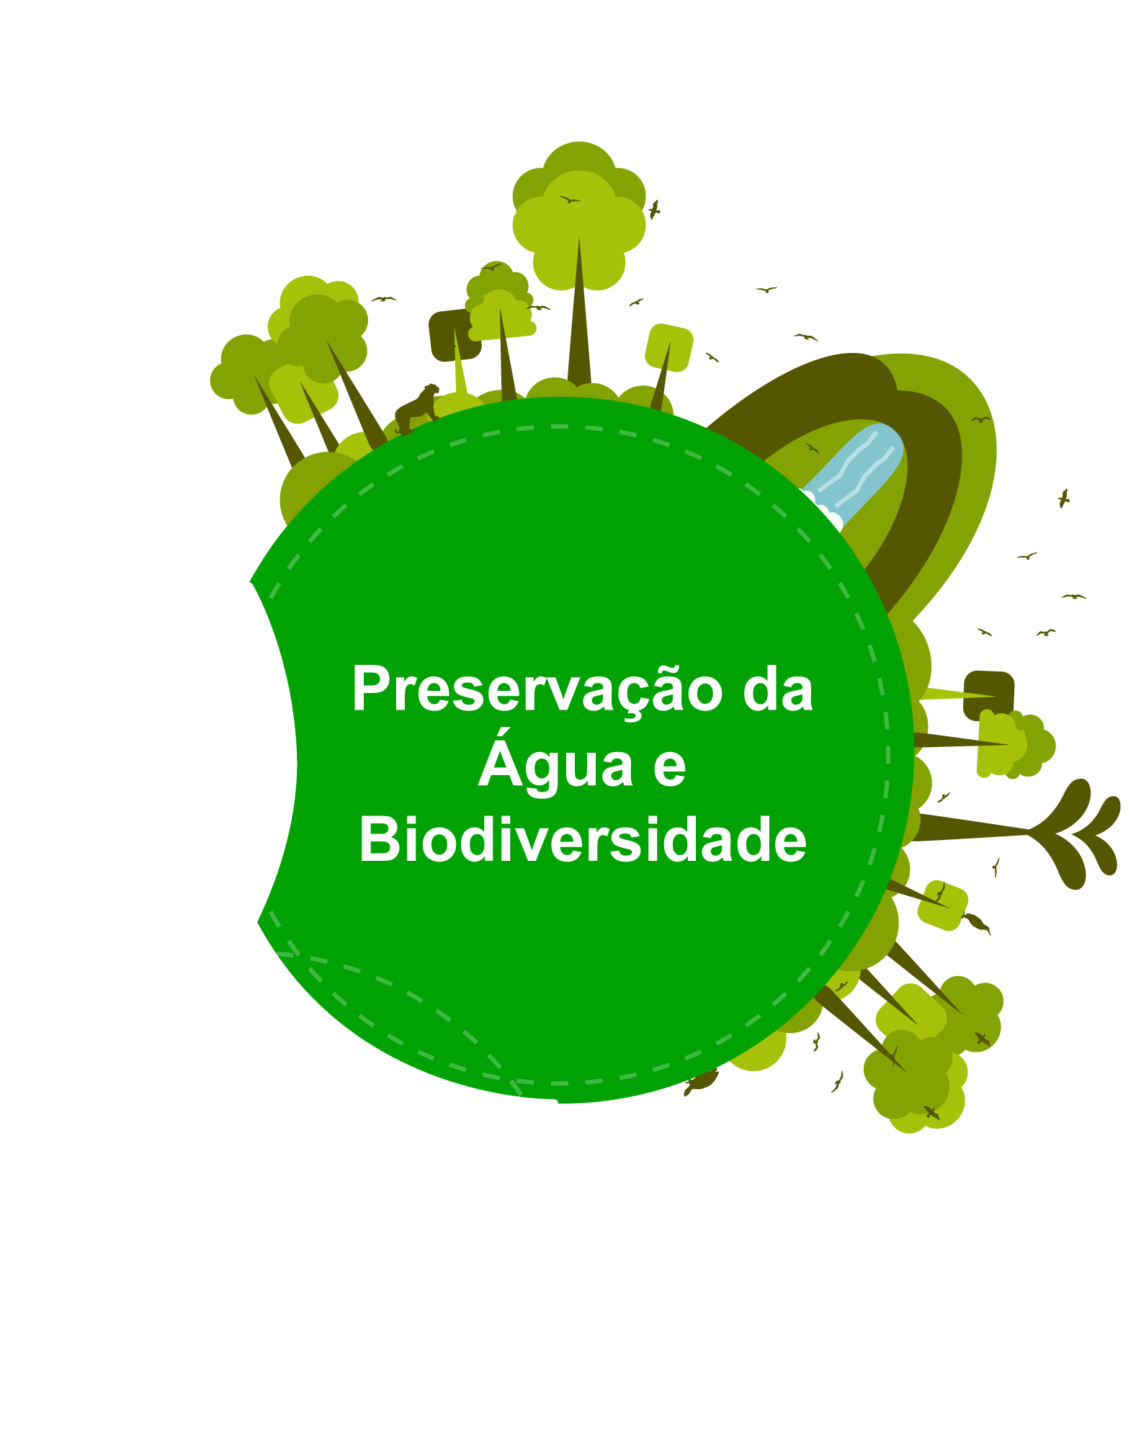
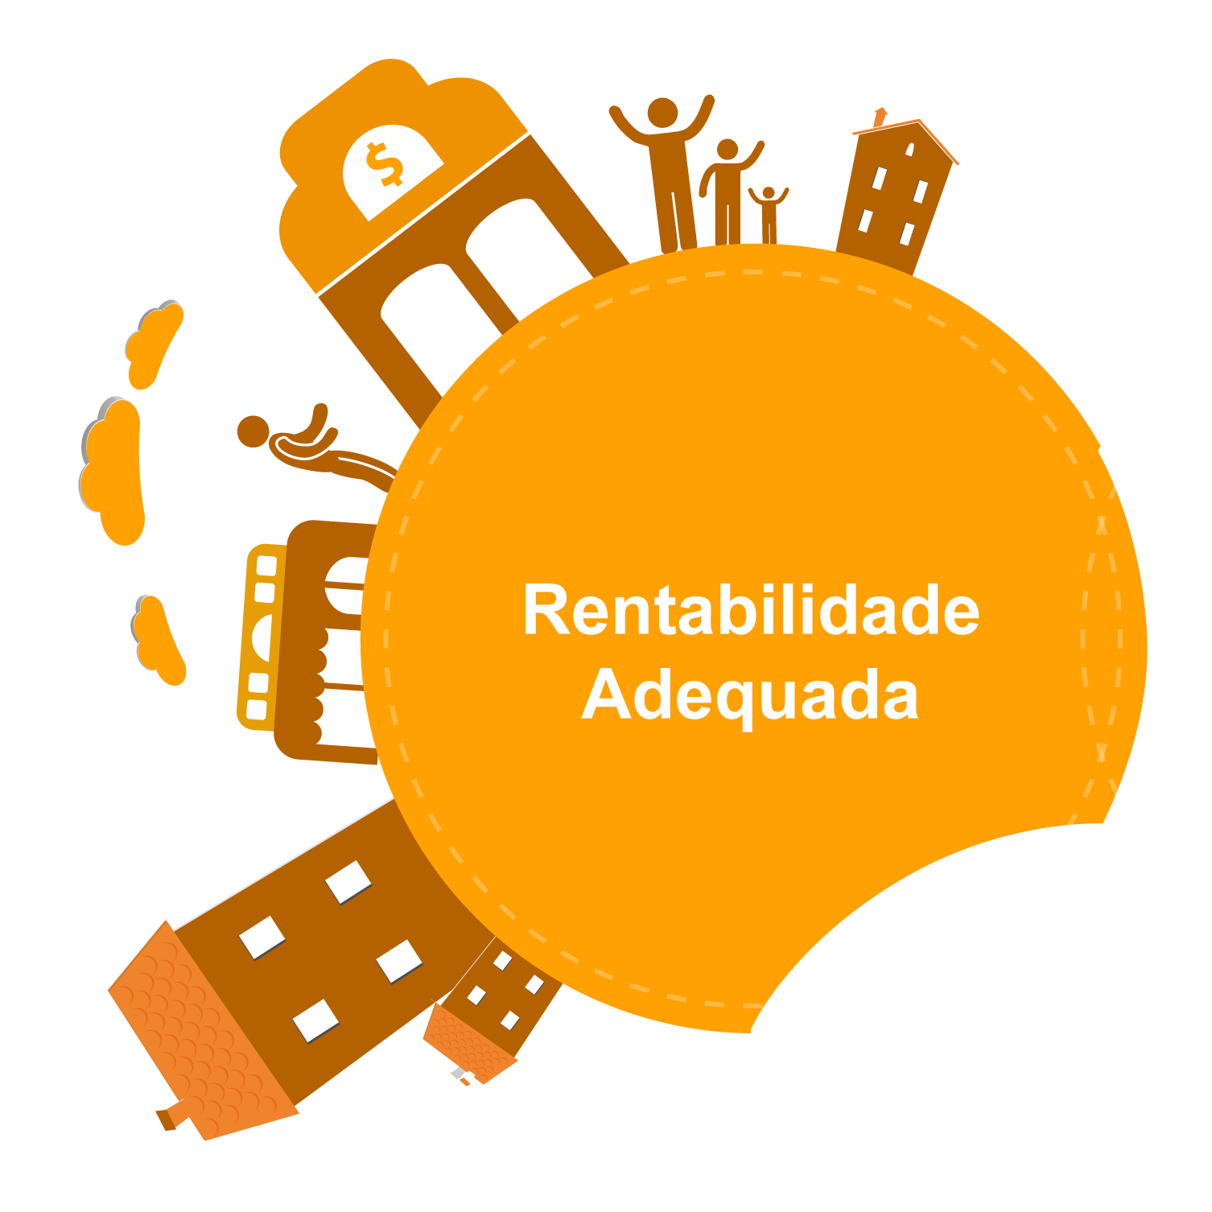



BERACA
Appropriate
Profitability
Water Preservation and Biodiversity
Human Development in a Balanced Manner
Notes:
Por meio deste mapa de processos podemos entender como se dão os trabalhos da Beraca desde as comunidades até os parceiros, sejam eles comerciais ou estratégicos para outros objetivos. Por uma feliz coincidência, uma das empresas com as quais mais intensificamos os trabalhos nos últimos tempos está representada aqui também, a Yves Rocher, totalmente empenhada na sustentabilidade dos segmentos em que atua. Depois, se você quiser, Claude, pode até falar um pouco dos resultados concretos que este tipo de estratégia gera no final do dia.

Slide 17
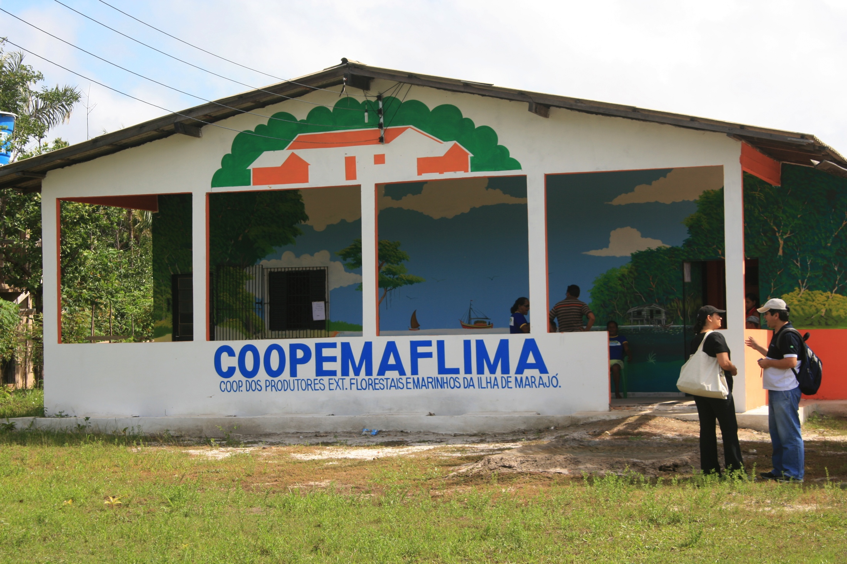
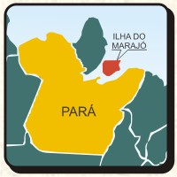
BERACA
Notes:
Um dos casos que podemos explorar é da COOPEMAFLIMA, uma das cooperativas com as quais a Beraca interagi. Além dos trabalhos ligados à coleta de sementes, vale destacar a proposta local de empoderamento das mulheres. Neste grupo, são elas que assumem o papel de presidência.

Slide 18
BERACA
Notes:
Entre os apoiadores do nosso trabalho junto à COOPEMAFLIMA está a Fundação L’Occitane.

Slide 19
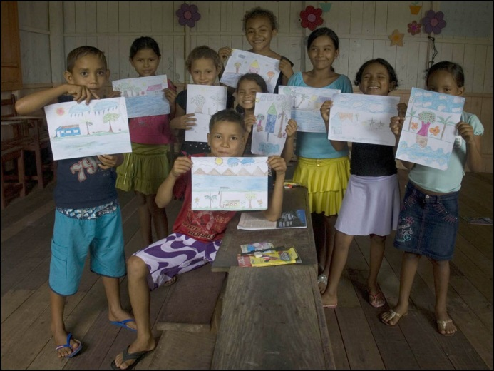

BERACA
COMMUNITY OF NAZAREZINHO (PA)
Notes:
Crianças da comunidade de Nazarezinho, no Pará, em premiação feita pela Beraca em parceria com a Kiehl's.

Slide 20
BERACA
USERS
PROVIDERS
NAGOYA PROTOCOL
Notes:
Como entender o papel do Protocolo de Nagoya nas atividades das empresas? Hoje, o mercado já está atento a questões-chave como a repartição de benefícios e a rastreabilidade. Nós já fazemos isso e sabemos que é fundamental para os diversos públicos com os quais lidamos. No Brasil, especificamente, essa questão ainda não está muito bem regulada – o que pode ser comprovado pela não assinatura do país para a vigência do Protocolo. Infelizmente, isso dá margens para que ainda exista uma forte exploração social e degradação do meio ambiente.

Slide 21

QUESTIONS?
?
?
?
?
?
Notes:
Abertura do momento para esclarecimento de dúvidas.

Slide 22

CONTACTS
www.beraca.com.br
thiago.terada@beraca.com.br
Notes:
Disponibilização de contatos.

